Slide 1
Принципи на действие на съвременните мобилни устройства

Slide 2
1. Поколения мобилни комуникации.
А) Мобилност - разглежда се в две направления:
- Преносимост на устройството – преместване на мобилното устройство:

Slide 3
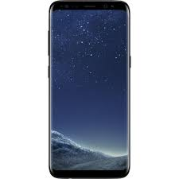
Смартфон.
Това е мобилен телефон с операционна система (ОС) и приложения.
Програмите, специално създадени за мобилни телефони, се наричат мобилни приложения.

Slide 4
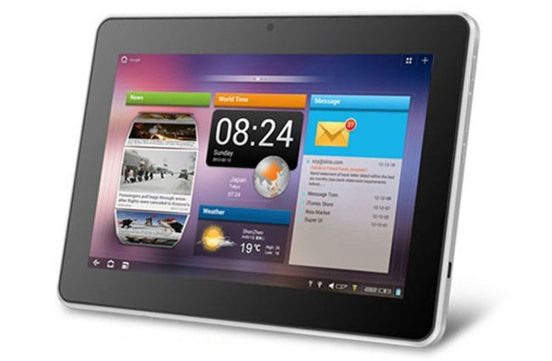
Таблет.
Таблетът е мобилно устройство със сензорен екран и с малки размери.

Slide 5
Подвижност на достъпа до мобилната мрежа – разделят се на поколения, за означенията на които се използва пореден номер и буква G (Generation);
първо поколение - 1G (1984 г.) с аналогова връзка с пренос само на глас: мобифони;
второ поколение - 2G (1991 г.): чрез цифрови системи с пренос на текстово съобщение, мултимедийно съобщение, използва се мобилен интернет и др.:GSM;

Slide 6
трето поколение - 3G (2002 г.) с универсални системи за безжични връзки с възможност за интегриране на мултимедия, видеоразговори, високоскоростен достъп до интернет;
четвърто поколение - 4G (от 2006 г.) с безжични свързаност на големи разстояния на различни устройства, като скоростта на пренос на данни е няколко пъти по-бърза от тази на 3G мрежите;

Slide 7
2. Наземна обществена мобилна мрежа.
А) Клетки - базови станции;
Б) Шлюз (Gateway)- специален вид централи за връзка на мобилната мрежа към други мрежи.

Slide 8
Модерните мобилни телефони са клетъчни.
Територията, в която има обхват, е разделена на т. нар. клетки, във всяка от които има по една базова станция с антена. Когато включите мобилния си телефон, той се свързва с най-близката до него станция. Базовите станции от своя страна поддържат връзка помежду си – това позволява телефонът ви лесно да превключи от една клетка към друга, когато сте в движение.

Slide 9
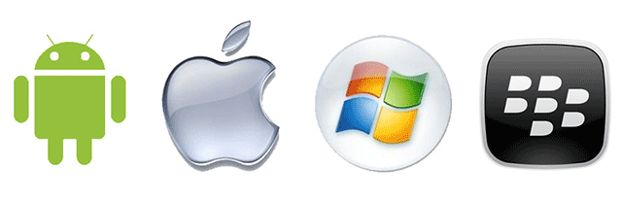
3. ОС за мобилни устройства.
Android;
iOS;
Windows Mobile;
BlackBerry OS.

Slide 10
4. Приложения за мобилни устройства.
Свалят се от различни специализирани сайтове в интернет или от големи онлайн магазини: Google Play, App Store и др.

Slide 11
Задача:
Направете снимка със смартфон / таблет/. Проверете в коя папка е бил записан файлът. Изпратете снимката на ваш приятел директно от телефона /таблета/.

Slide 12
Използвана литература:
Учебник по Информационни технологии с автор Виолета Маринова, издателство „Даниела Убенова“

